Slide 1
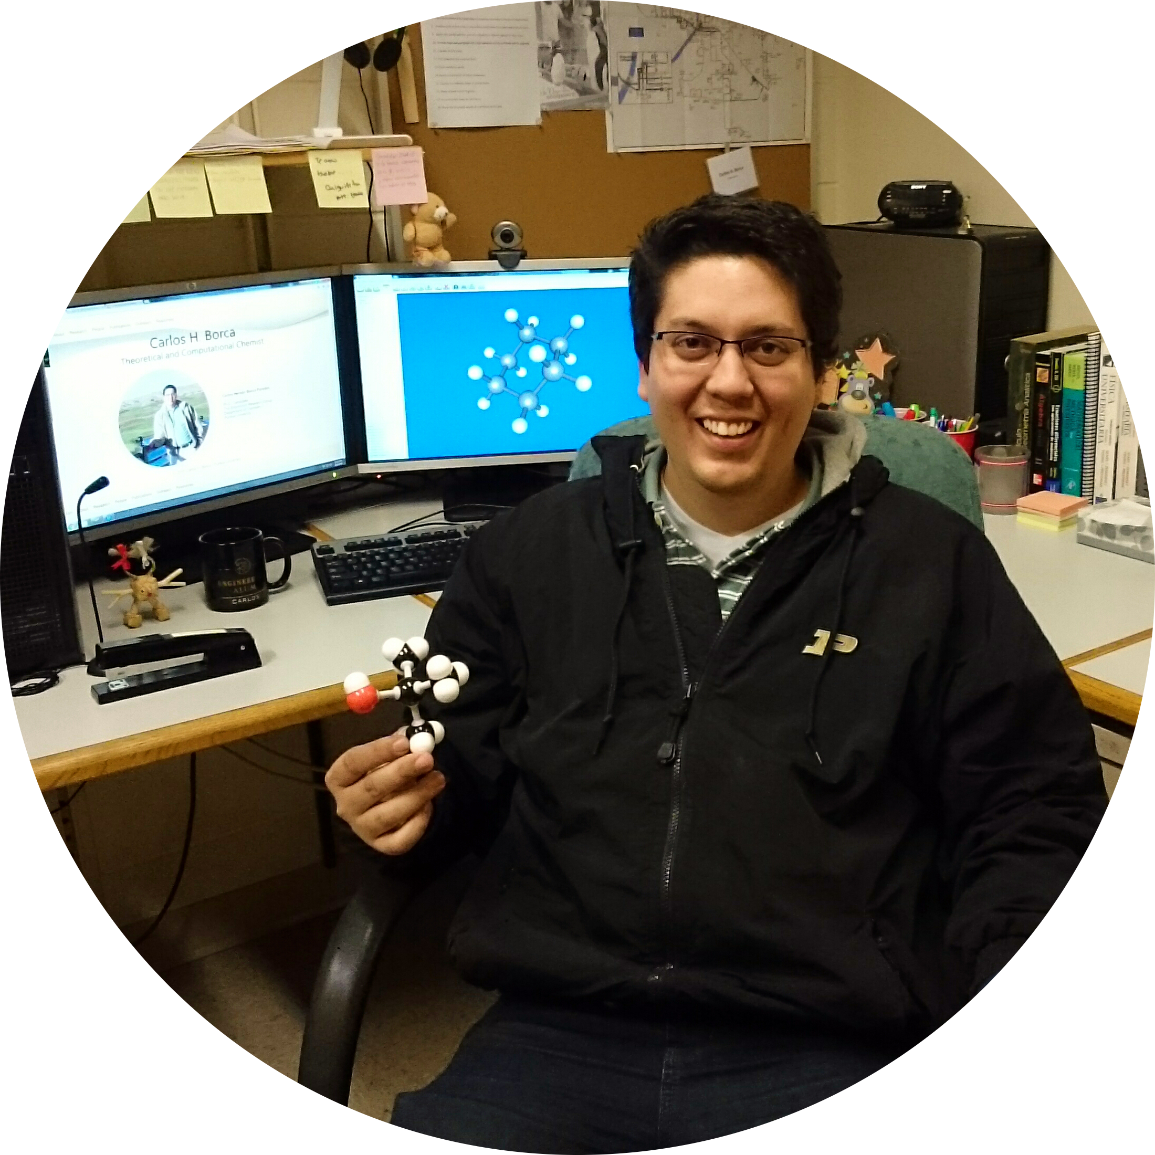
Carlos Hernán Borca Paredes
Candidato a Doctorado
Grupo de Investigación de la Prof. Slipchenko
Departamento de Química
Universidad Purdue
Intereses de Investigación:
Dinámica Molecular Clásica
Métodos de Fragmentación
Fenómenos de Estados Excitados
Desarrollo de Funcionales de la Densidad

